Slide 1
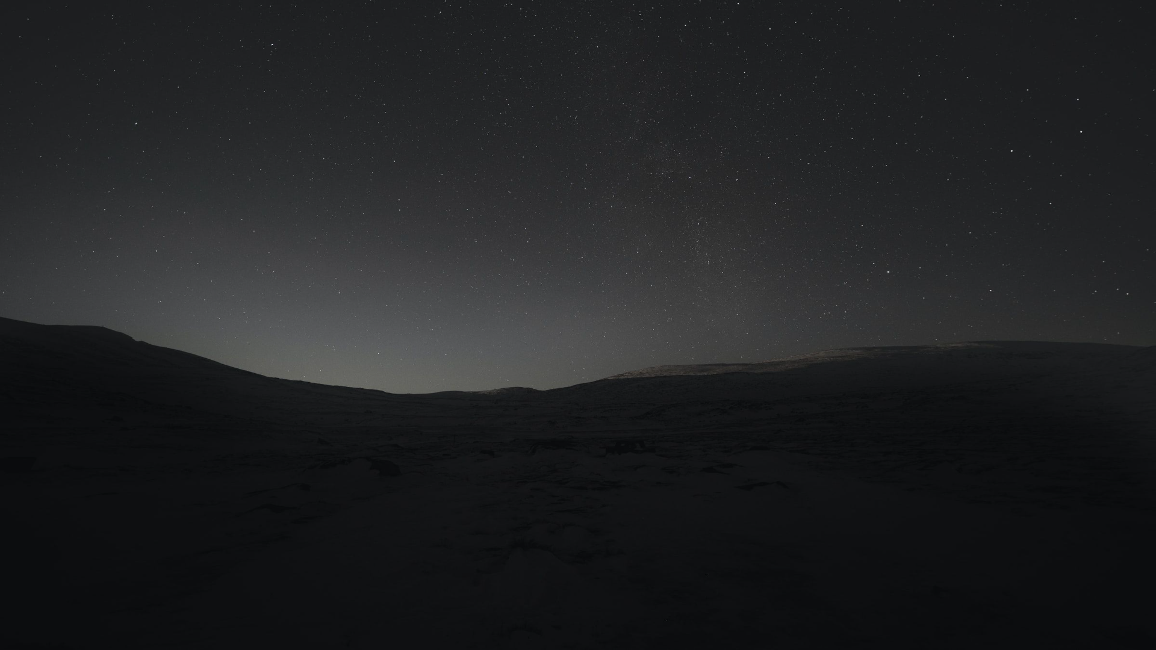


Приложение для создания и проведения различных ивентов
Голубев И. А.
Тарнавский Д. С.

Slide 2
Описание приложения
Проблематика потребителя
Мы создаем игровое приложение для проведения различных игр как на открытом воздухе так и в помещении. Участники могут получать призы за выполнение заданий. Приложение можно использовать как в активном режиме во время проведения мероприятия так и в пассивном во время прогулки по городу.
Приложение решает проблему социальной изоляции и ограниченности в выборе развлечений для пользователей, которые ищут разнообразные развлекательные мероприятия и желают находить ближайшие ивенты.
Это особенно актуально для тех, кто хочет встречаться с друзьями и партнерами, а также для людей, желающих подключиться к событиям в реальном времени предоставляет доступ к геолокационным данным и ивентам, позволяя пользователям легко находить и присоединяться к мероприятиям, расширяя их социальные круги и предоставляя новые возможности для активного и разнообразного общения.
The Hidden Zone

Slide 3
Потенциальные потребительские сегменты для приложения с развлекательными ивентами
Молодежь и студенты
Путешественники и туристы
Организаторы событий
Люди, активно ищущие развлечения, вечеринки и мероприятия, а также желающие легко находить своих друзей в городе.
Люди, находящиеся в новом городе или стране, ищущие способы найти и присоединиться к локальным событиям и встречам.
Люди и компании, организующие мероприятия, могут использовать приложение для привлечения аудитории и рекламы своих ивентов.
The Hidden Zone

Slide 4

Научно-технические решения
1
Глобальная система
позиционирования (GPS):
2
Мобильные операционные системы.
Приложение будет использовать GPS-технологию для точного определения местоположения пользователя и других участников.
Разработка приложения будет зависеть от существующих мобильных операционных систем, таких как iOS и Android.
3
Базы данных и облачные сервисы
Для хранения данных о мероприятиях и профилях пользователей, а также обеспечения синхронизации и обмена данными между устройствами.
The Hidden Zone

Slide 5
Основные конкуренты
Zenly: Zenly был одним из первых приложений, предоставляющих функциональность трансляции геопозиции и сосредотачивающихся на социальных встречах и местоположении друзей.
Snapchat Map: Snapchat предоставляет функцию Snap Map, которая позволяет пользователям делиться своим местоположением и просматривать местоположение своих друзей в приложении.
Google Maps: Google Maps имеет функцию "Реальное время", которая позволяет пользователям видеть местоположение друзей и делиться своим местоположением.
Facebook Live Location: Facebook предоставляет функцию "Live Location", с помощью которой пользователи могут транслировать свое местоположение в реальном времени.
Find My (например, Find My iPhone от Apple): Эти приложения предназначены для поиска утерянных устройств, но также могут использоваться для отслеживания местоположения согласившихся пользователей.
1
2
3
4
5
У нашего проекта нет аналогов. Существуют похожие проекты, но они имеют другую направленность.
The Hidden Zone

Slide 6

Каналы продвижения
Планируется использовать цифровые каналы продвижения, такие как социальные медиа, веб-сайт, блоги и партнерские соглашения, чтобы достигнуть целевой аудитории.
The Hidden Zone

Slide 7
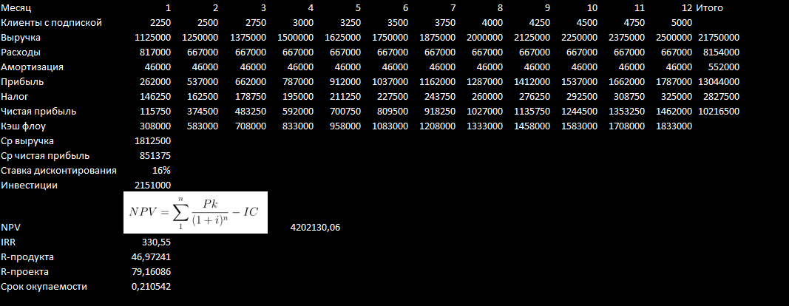
Расчеты

Slide 8
Позиция | Сумма (руб/месяц)
Персонал
Разработчики (2 человека) | 250,000
Тестировщик | 62,500
Дизайнер | 83,500
Менеджер проекта | 83,500
Таргетолог | 80,000
Сумма расходов на персонал | 534,500
Техническая инфраструктура
Серверы и сетевое оборудование | 100,000
Сетевые хранилища (NAS) | 50,000
Инфраструктурное программное обеспечение | 12,500
Сумма расходов на техническую инфраструктуру | 162,500
Сертификация и публикация | 300,000
Расходы на юридическое сопровождение | 20,000
Маркетинговые издержки
Выручка от подписок | 2,500,000
Выручка от подписок после вычета налогов | 2,300,000
Маркетинговые издержки в месяц | 100,000
Плановый размер инвестиций | 582,500
Текущие затраты | 654,500
Стоимость продукта проекта | 754,500
Прибыль | 1,845,500
Прибыль после вычета налогов | 1,645,500
Плановый срок на выход к данной окупаемости от 3 месяцев до полугода, включая затраты времени на разработку и продвижение проекта.

Slide 9
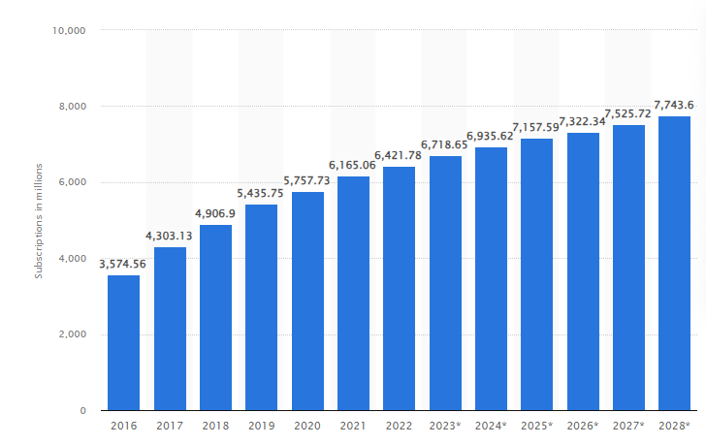
Количество подписок на мобильные сети со смартфонов

Slide 10
Заключение и перспективы развития
С нашим приложением, вы получаете уникальную возможность объединиться с друзьями и насладиться разнообразными развлекательными мероприятиями в режиме реального времени. Мы стремимся постоянно развиваться и предлагать новые игровые режимы, функциональности и возможности для наших пользователей.
The Hidden Zone

Slide 11
Спасибо за внимание
The Hidden Zone

Slide 12
Персонал:
Разработчики (2 человека): 2 x 125,000 руб/месяц
Тестировщик: 62,500 руб/месяц
Дизайнер: 83,500 руб/месяц
Менеджер проекта: 83,500 руб/месяц
Таргетолог: 80,000 руб/месяц
Суммируем расходы на персонал: 125,000 * 2 + 62,500 + 83,500 + 83,500 + 80,000 = 534,500 руб/месяц
Техническая инфраструктура:
Серверы и сетевое оборудование: 100,000 руб
Сетевые хранилища (NAS): 50,000 руб
Инфраструктурное программное обеспечение: 12,500 руб/месяц
Суммируем расходы на техническую инфраструктуру: 100,000 + 50,000 + 12,500 = 162,500 руб
Сертификация и публикация с учетом продвижения:
Сертификация и публикация: 300,000 руб
Расходы на юридическое сопровождение:
Начнем с минимальной суммы: 20,000 руб/месяц
Маркетинговые издержки:
Маркетинговые издержки включают рекламу для привлечения клиентов.
Статистические данные
Количество клиентов в год: 100,000
Цена подписки: 500 руб.
Пользователей с подпиской (5% от клиентов): 0.05 * 100,000 = 5,000
Маркетинговые издержки в месяц: 100,000 руб
Выручка от подписок: 5,000 * 500 руб = 2,500,000 руб/месяц
The Hidden Zone

Slide 13
Источники статистики
https://www.statista.com/statistics/330695/number-of-smartphone-users-worldwide/
https://expandedramblings.com/index.php/zenly/
https://habr.com/ru/news/580464/
The Hidden Zone

